Slide 1
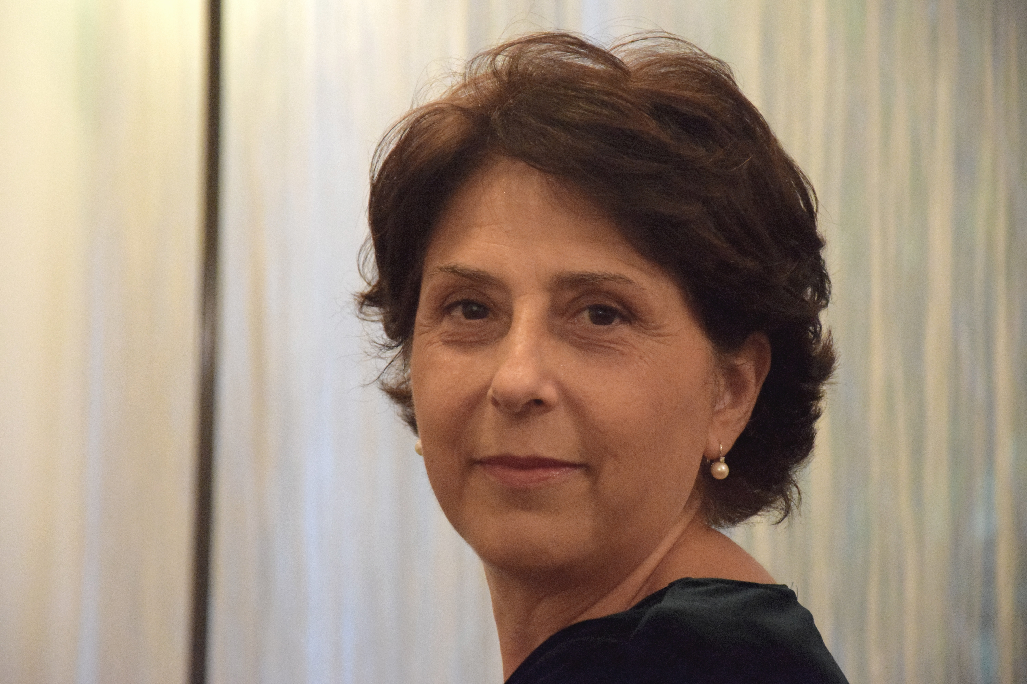
ITALIENISCHE SPRACHE, LITERATUR- UND KULTURWISSENSCHAFT
Dr. Tatiana Bisanti
L’imprevedibilità della lingua. Tecniche di potenziamento lessicale
Prof.ssa Paola Tiberii
Lo sviluppo della competenza lessicale riveste un ruolo fondamentale nell’apprendimento di una lingua. Con il termine collocazione si indica in linguistica un’espressione formata da due o più parole che tendono a comparire insieme, come "vittoria schiacciante", "freddo pungente", "dormire profon-damente". Per la loro forza espressiva semantica e pragmatica, le collocazioni sono determinanti per poter comunicare in modo appropriato e nell’apprendimento di una lingua rappresentano un elemento cruciale per ampliare il lessico.
Il seminario propone strategie e tecniche specifiche volte ad ampliare la competenza lessicale attiva nei contesti d’uso. Nella parte laboratoriale verranno sperimentati strumenti teorici e pratici per favorire il passaggio dalla competenza lessicale passiva a quella attiva. Saranno proposte attività specifiche per favorire l’autonomia di apprendimento, lo sviluppo della competenza lessicale e la scrittura creativa.
GASTWORKSHOP
Paola Tiberii è autrice del Dizionario delle collocazioni Zanichelli. I suoi ambiti principali di ricerca sono la lessicografia e la fraseologia. Tiene conferenze e seminari sulle collocazioni e su strategie didattiche innovative per l’insegnamento della lingua in Italia e all’estero.
02.06.2025
10 – 13 Uhr
Geb. C5.4, R. 1.19
Kontakt: Dr. Tatiana Bisanti
t.bisanti@mx.uni-saarland.de

